Slide 1



Tiết 1

Slide 2


Thứ ngày tháng năm
sáu
25
12
2020
TIẾNG VIỆT
Bài 75: ÔN TẬP VÀ KỂ CHUYỆN
ước | lướt | gươm | ướp
lượn | hương | hoa | loe

Slide 3
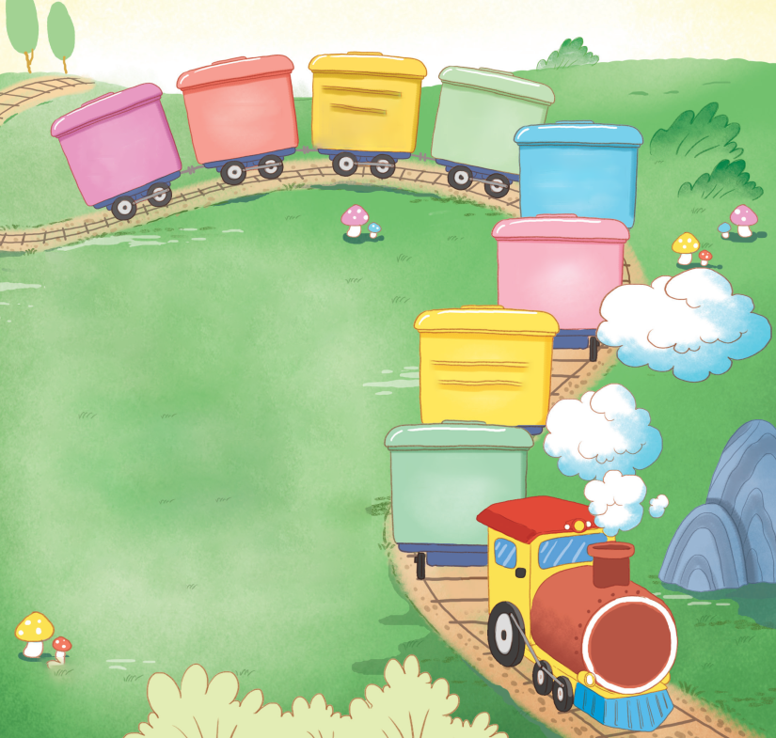
Thứ ngày tháng năm
sáu
25
12
2020
TIẾNG VIỆT
Bài 75: ÔN TẬP VÀ KỂ CHUYỆN
ước mơ
mèo mướp
hạt cườm
lướt sóng
bay lượn
nụ hoa
vàng hoe
tỏa hương

Slide 4
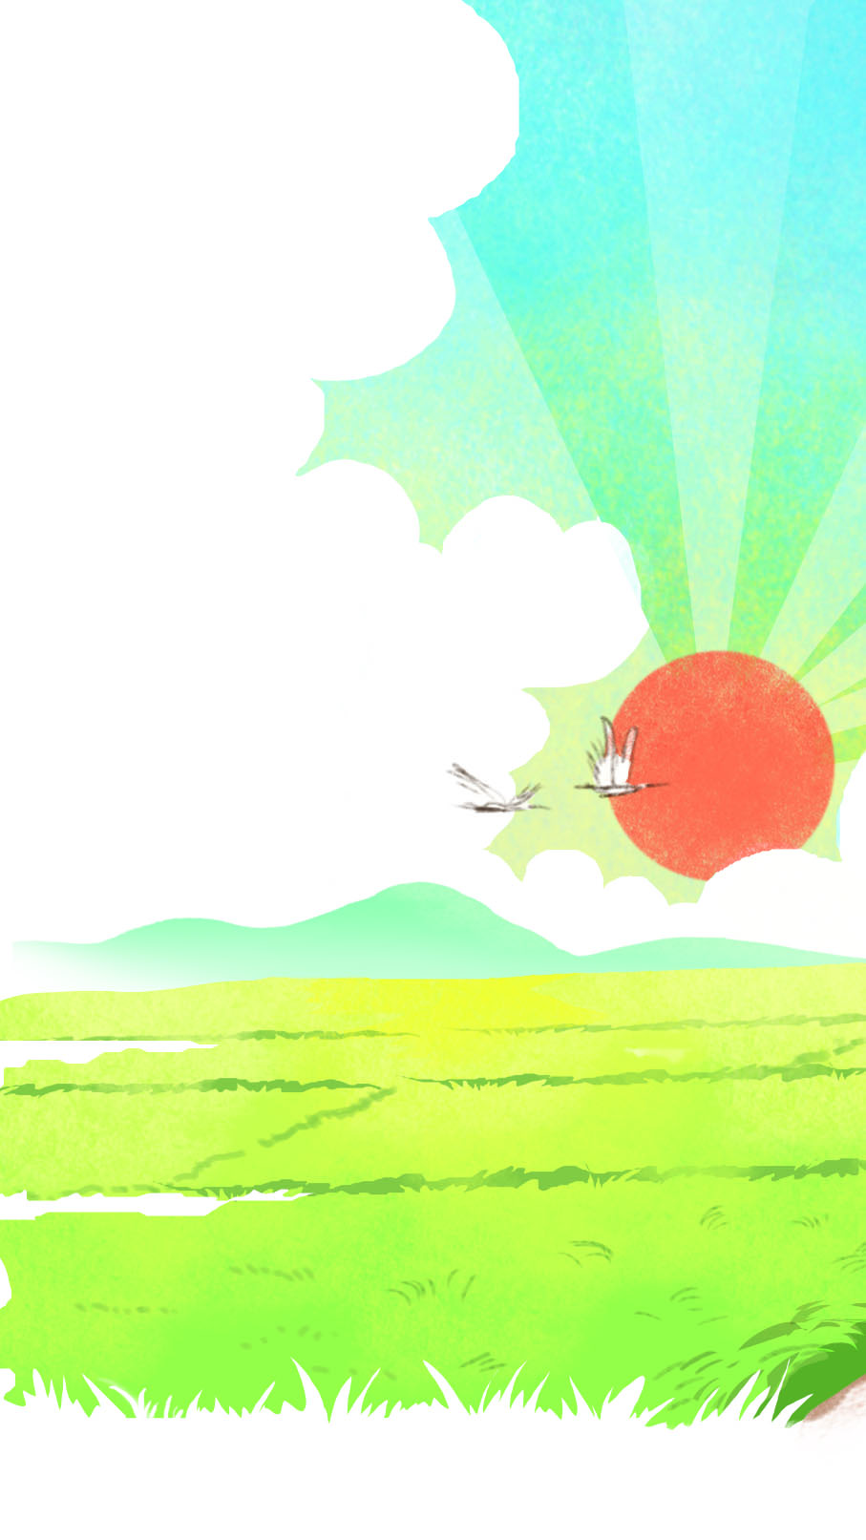
Thứ ngày tháng năm
sáu
25
12
2020
TIẾNG VIỆT
Bài 75: ÔN TẬP VÀ KỂ CHUYỆN
Buổi sớm
Mặt trời tỉnh giấc
Hai má ửng hồng
Tung đám mây bông
Vươn vai thức dậy.
Cô gió thì chạy
Trong cánh rừng xa
Mang cả hương hoa
Ùa vào lớp học.
(Hoàng Minh Ngọc)

Slide 5
Tiết 2

Slide 6

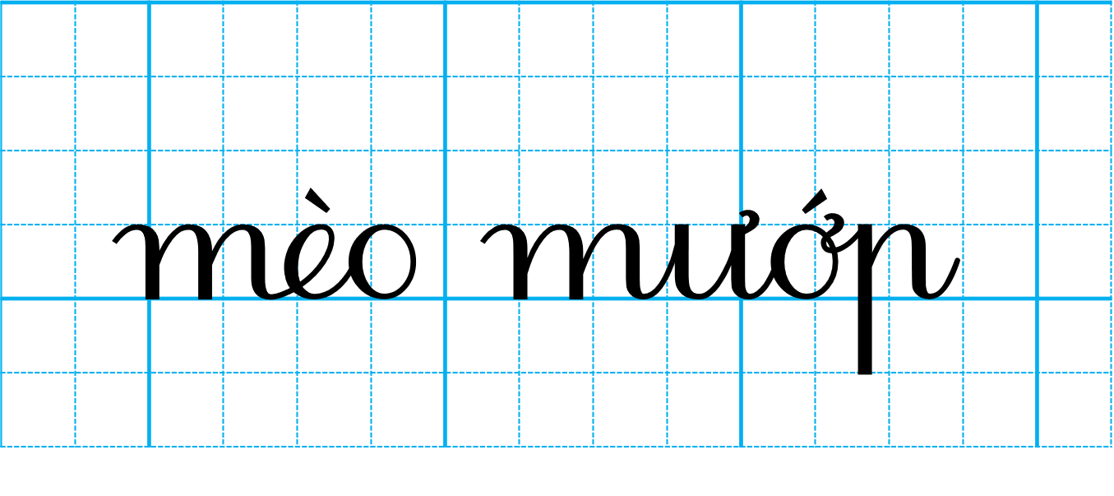
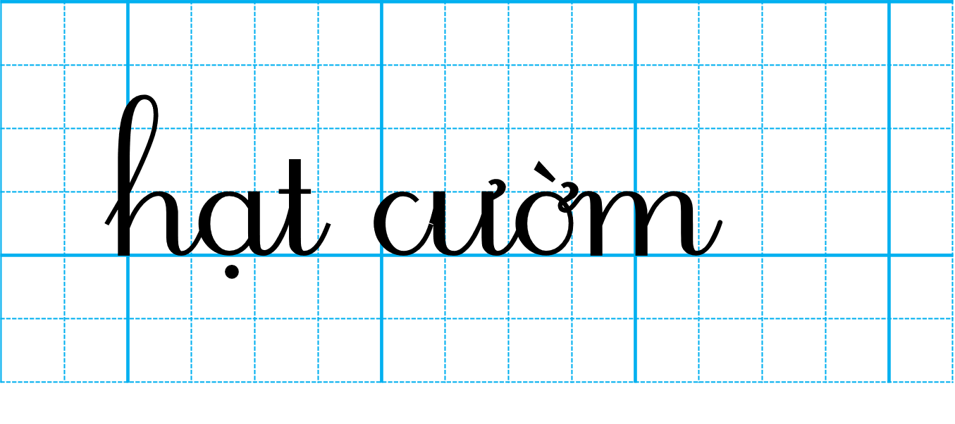
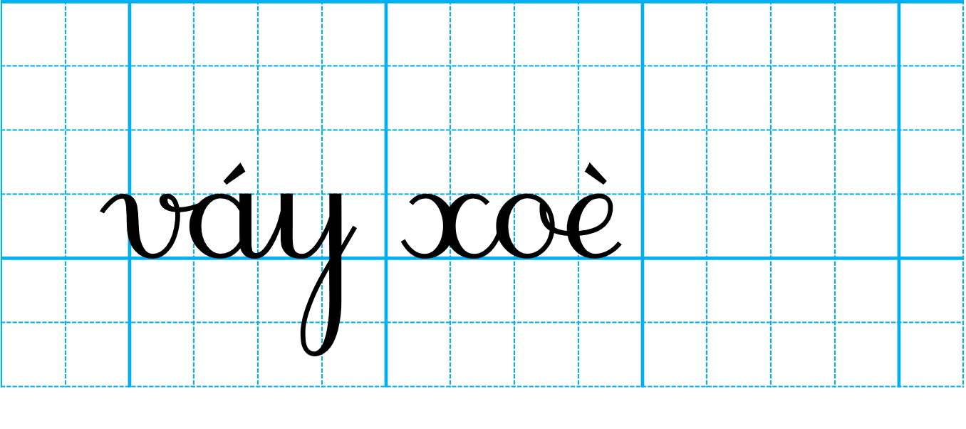
Thứ ngày tháng năm
sáu
25
12
2020
TIẾNG VIỆT
Bài 75: ÔN TẬP VÀ KỂ CHUYỆN

Slide 7
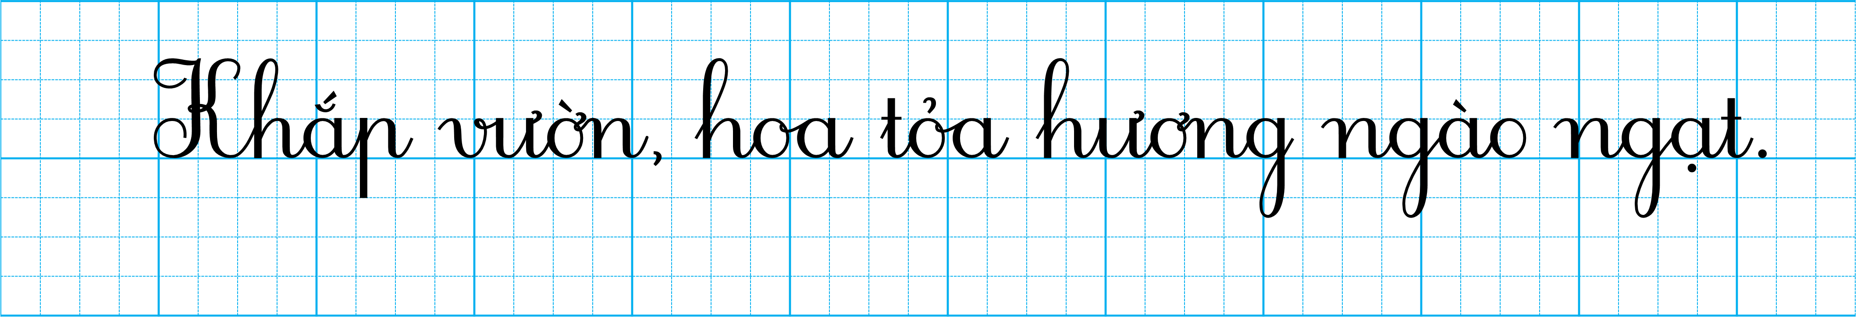
Thứ ngày tháng năm
sáu
25
12
2020
TIẾNG VIỆT
Bài 75: ÔN TẬP VÀ KỂ CHUYỆN

Slide 8
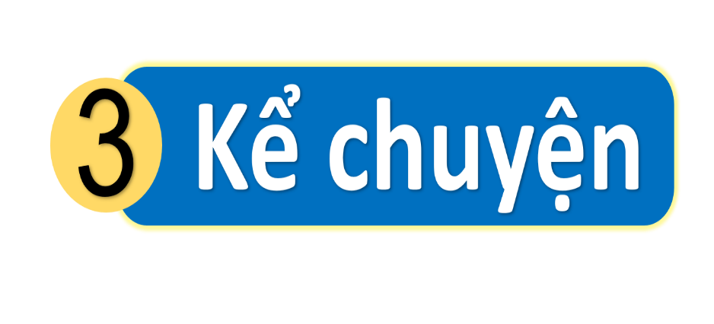
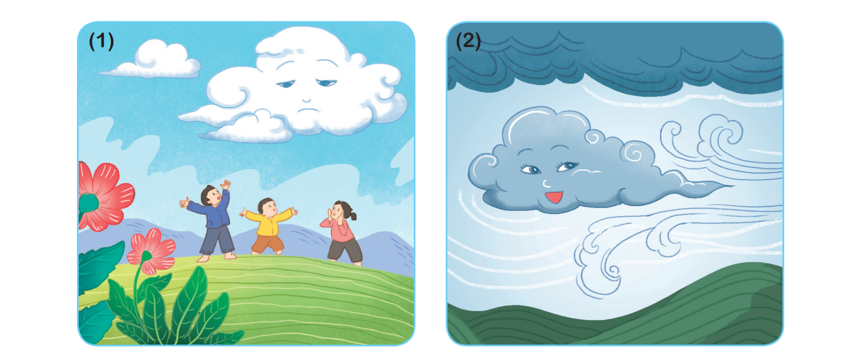
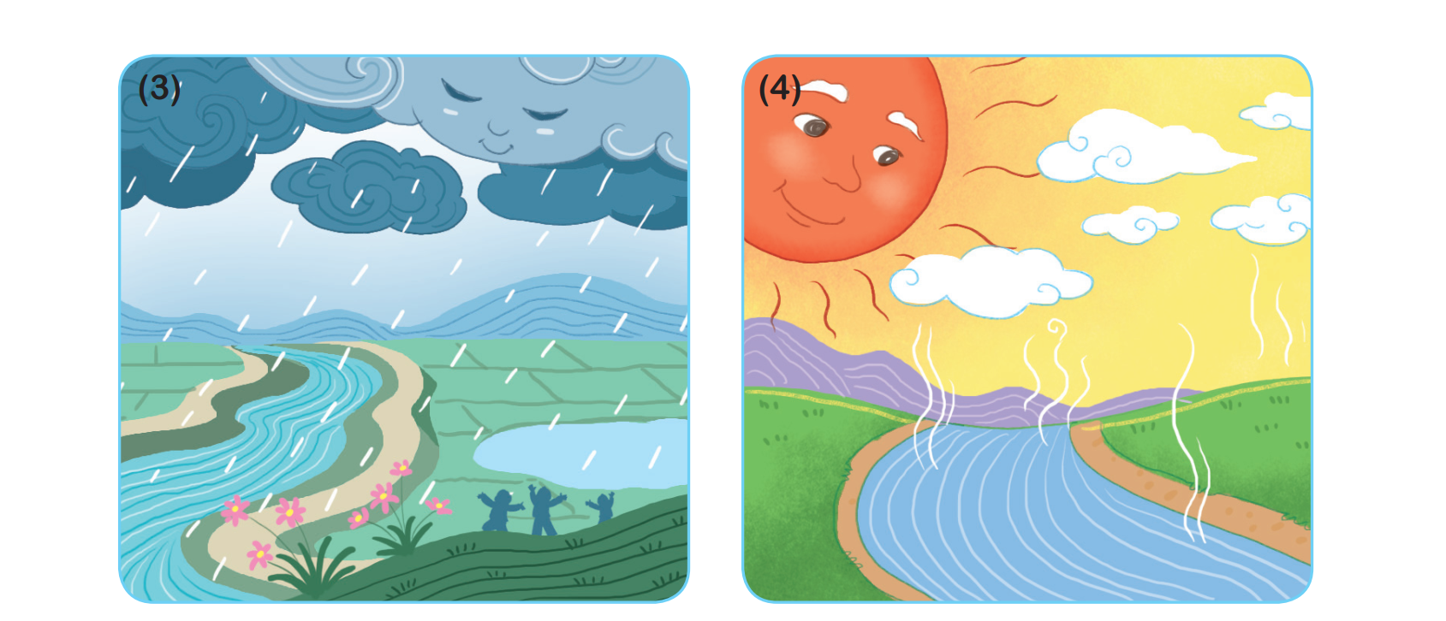

Thứ ngày tháng năm
sáu
25
12
2020
TIẾNG VIỆT
Bài 75: ÔN TẬP VÀ KỂ CHUYỆN
Chuyện của mây

Slide 9
Thứ ngày tháng năm
sáu
25
12
2020
TIẾNG VIỆT
Bài 75: ÔN TẬP VÀ KỂ CHUYỆN
Chuyện của mây
Vì sao mây buồn?

Slide 10
Thứ ngày tháng năm
sáu
25
12
2020
TIẾNG VIỆT
Bài 75: ÔN TẬP VÀ KỂ CHUYỆN
Chuyện của mây
Vì sao mây muốn đi làm mưa?

Slide 11
Thứ ngày tháng năm
sáu
25
12
2020
TIẾNG VIỆT
Bài 75: ÔN TẬP VÀ KỂ CHUYỆN
Chuyện của mây
Mưa xuống, con người và cỏ cây như thế nào?

Slide 12
Thứ ngày tháng năm
sáu
25
12
2020
TIẾNG VIỆT
Bài 75: ÔN TẬP VÀ KỂ CHUYỆN
Chuyện của mây
Nước biến thành mây như thế nào?

Slide 13
Thứ ngày tháng năm
sáu
25
12
2020
TIẾNG VIỆT
Bài 75: ÔN TẬP VÀ KỂ CHUYỆN
Chuyện của mây

Slide 14


CỦNG CỐ BÀI HỌC

